Slide 1
วาระจังหวัด
ผู้สูงอายุ
NCD
งานสุขภาพจิต
ความปลอดภัยจากสารเคมีกำจัดศัตรูพืช

Slide 2
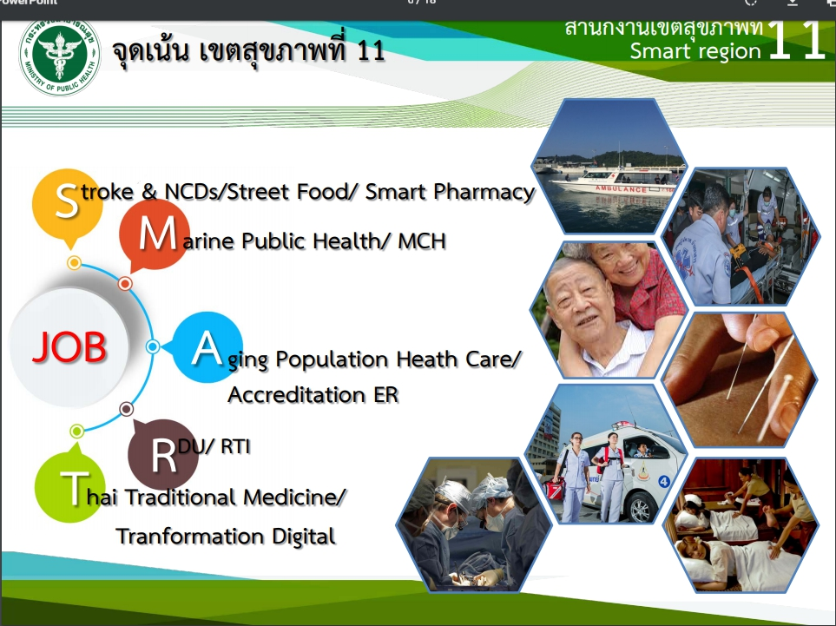

Slide 3
ยุทธศาสตร์การขับเคลื่อนงานจังหวัดชุมพร
ประเด็นยุทธศาสตร์ | จำนวนโครงการ | งบประมาณ (บาท)
PP&P Excellence
1. พัฒนาคุณภาพชีวิตคนไทยทุกกลุ่มวัย | 15 | 1,599,750
2. พัฒนาคุณภาพชีวิตระดับอำเภอ | 4 | 224,250
3. ป้องกันควบคุมโรคและลดปัจจัยเสี่ยงด้านสุขภาพ | 18 | 2,412,400
4. บริหารจัดการสิ่งแวดล้อม | 6 | 545,000
รวม | 43 | 4,781,400

Slide 4
ยุทธศาสตร์การขับเคลื่อนงานจังหวัดชุมพร
ประเด็นยุทธศาสตร์ | จำนวนโครงการ | งบประมาณ
Service Excellence
5. พัฒนาระบบการแพทย์ปฐมภูมิ | 8 | 948,890
6. พัฒนาระบบบริการสุขภาพ (Service Plan) | 19 | 7,310,805
7. พัฒนาระบบบริการการแพทย์ฉุกเฉินครบวงจรและระบบการส่งต่อ | 15 | 815,200
8. พัฒนาตามโครงการพระราชดำริ โครงการเฉลิมพระเกียรติ และพื้นที่เฉพาะ | 1 | 48,000
9. อุตสาหกรรมการแพทย์ครบวงจร การท่องเที่ยวเชิงสุขภาพ ความงาม และแพทย์แผนไทย | 6 | 324,105
รวม | 49 | 9,447,000

Slide 5
ยุทธศาสตร์การขับเคลื่อนงานจังหวัดชุมพร
ประเด็นยุทธศาสตร์ | จำนวนโครงการ | งบประมาณ
People Excellence
10. พัฒนาระบบบริหารจัดการกำลังคนด้านสุขภาพ | 2 | 350,000
รวม | 2 | 350,000
Governance Excellence
11. พัฒนาระบบธรรมาภิบาลและองค์กรคุณภาพ | 12 | 1,651,520
12. พัฒนาระบบข้อมูลสารสนเทศด้านสุขภาพ | 1 | 202,600
13. บริหารจัดการด้านการเงินการคลังสุขภาพ | 5 | 298,684
รวม | 18 | 2,152,804
รวมทั้งหมด | 112 | 16,731,204

Slide 6
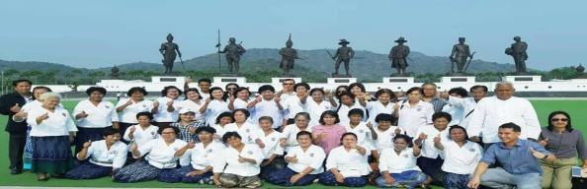
งานสูงอายุ
Screening
Ageing Health Club
Long Term Care
End of Life care
ร้อยละของผู้สูงอายุมีพฤติกรรมสุขภาพที่พึงประสงค์ ร้อยละ 60
ร้อยละของผู้สูงอายุที่มีภาวะพึ่งพิงได้รับการดูแลตาม Care Plan ร้อยละ 80
Intermediate Care & Paliative Care
เป้าหมาย
ร้อยละของตำบลที่มีระบบการส่งเสริมสุขภาพดูแลผู้สูงอายุระยะยาว ผ่านเกณฑ์ ร้อยละ 80
ตัวชี้วัด&เป้าหมาย
1. ชี้แจงนโยบาย/ตัวชี้วัด/แผนการ ดำเนินงานระดับจังหวัด 2. คัดกรองและประเมินความสามารถใน การประกอบกิจวัตรประจำวัน (ADL) ของผู้สูงอายุตามชุดสิทธิ ประโยชน์ ร้อยละ 90 3. คัดกรอง Geriatric ร้อยละ 60 (QOF) 4. พัฒนางานคลินิกผู้สูงอายุใน รพท./ รพช.ทุกแห่ง ให้ผ่านเกณฑ์มาตรฐาน ทุกแห่ง และมี 2 แห่งผ่านเกณฑ์ระดับ ดีมาก 5. ติดตามและประเมินผลการดำเนินงาน คลินิกผู้สูงอายุใน รพท./รพช.ทุกแห่ง 6. คัดกรองและประเมินสุขภาพพระสงฆ์ | 1. มีการดำเนินงานชมรมผู้สูงอายุ คุณภาพทุกพื้นที่ระดับตำบล หมู่บ้าน 2. มีการประเมินชมรมผู้สูงอายุคุณภาพ ตามเกณฑ์กรมอนามัย ผ่านเกณฑ์ ร้อยละ 70 3. ชมรมผู้สูงอายุมีการจัดกิจกรรมที่ เกี่ยวกับการส่งเสริมสุขภาพช่องปาก ให้กับสมาชิกอย่างน้อยปีละ 1 ครั้ง ร้อยละ 90 4. ทุกพื้นที่มีการใช้สมุดบันทึกสุขภาพ ผู้สูงอายุในการประเมินสุขภาพ ตนเอง ร้อยละ 40 5. พัฒนาวัดเป้าหมายให้ผ่านเกณฑ์วัด ส่งเสริมสุขภาพ
1. ผู้สูงอายุที่มีภาวะพึ่งพิงได้มีการจัดทำ แผนการดูแลรายบุคคล(Care Plan) 2. ผู้สูงอายุที่ได้รับการดูแลตามโครงการ Long Term Care สามารถเปลี่ยนกลุ่ม จากกลุ่มติดเตียงเป็นติดบ้าน ร้อยละ 2.5 3. ผู้สูงอายุที่ได้รับการดูแลตามโครงการ Long Term Care สามารถเปลี่ยนกลุ่ม จากกลุ่มติดบ้านเป็นติดสังคม ร้อยละ 4.5 4. ทุกพื้นที่มีการใช้ระบบโปรแกรม Long Term Care ใน การรายงานผลการ ดำเนินงาน ร้อยละ 75 5. ประเมินตำบล LTC ระดับอำเภอ/สสจ.
1. มีการดำเนินงานระบบดูแลส่งเสริมและ ให้บริการ Intermediate Care In Community ในตำบล อย่างน้อย จังหวัดละ 3 ตำบล 2. ส่งเสริมให้มีจิตอาสาในการดูแลผู้ป่วย และผู้สูงอายุระยะสุดท้ายให้มีมากขึ้น และครอบคลุมทุกพื้นที่ 3. สนับสนุนให้มีธนาคารกายอุปกรณ์ใน ระดับชุมชน 4. มีระบบการดูแลระยะสุดท้ายในสถาน บริการและในชุมชน
การขับ
เคลื่อน

Slide 7
แผนการดำเนินงานเพื่อขับเคลื่อน การดูแลผู้สูงอายุแบบครบวงจร (SALE model) ปีงบประมาณ 2563
โครงการ/กิจกรรม | วัตถุประสงค์ | ช่วงเวลา | หน่วยงานที่เกี่ยวข้อง
1.การคัดกรองและประเมินความสามารถในการประกอบกิจวัตรประจำวันADL /Geriatric ของผู้สูงอายุ/พระสงฆ์ | เพื่อจำแนกผู้สูงอายุตามศักยภาพ ให้การดูแลตามกลุ่ม และ จำแนกเป็นกลุ่มปกติ เสี่ยง ป่วย ให้การดูแลรักษาอย่างต่อเนื่องและมีประสิทธิภาพ | ต.ค.-ธ.ค. 2562 ม.ค.- มี.ค.63 | รพ.สต./CMU/งานเวชปฏิบัติ รพช./รพ.ค่ายฯ/สนพ.
2.โครงการประชุมพัฒนาศักยภาพบุคลากรซึ่งรับผิดชอบงานคลินิกผู้สูงอายุ+พัฒนากรรมการประเมินคลินิกฯ (ครูก.) | เพื่อพัฒนาบุคลากรซึ่งรับผิดชอบงานคลินิกผู้สูงอายุ สามารถพัฒนาคลินิกฯ ผ่านเกณฑ์มาตรฐาน และผส.ได้รับการดูแลอย่างต่อเนื่อง | ม.ค.2562 | เขตบริการสุขภาพที่ 11 สสจ.ชุมพร
3.ติดตามและประเมินผลการดำเนินงานคลินิกผู้สูงอายุ | เพื่อเสริมพลังในการดำเนินงานคลินิกผู้สูงอายุ | มิ.ย.-ส.ค.62 | ทัพหลวง+คณะกรรมการ ครู ก.
4.โครงการประชุมเชิงปฏิบัติการพัฒนาศักยภาพในการบริหารจัดการของประธานชมรมผู้สูงอายุจังหวัดชุมพร | เพื่อให้สามารถผลักดันการดำเนินงานชมรมผู้สูงอายุคุณภาพผ่านเกณฑ์มาตรฐานเพิ่มมากขึ้น | 25 พ.ย.2562 | สสจ.ชุมพร/สาขาสมาคมฯ/พมจ.ชุมพร
5.ประเมินชมรมผู้สูงอายุคุณภาพตามเกณฑ์กรมอนามัย | เพื่อการดูแลผู้สูงอายุกลุ่มติดสังคมให้เป็น Active Ageing | ม.ค.- มี.ค.63 | รพ.สต./รพช./สสอ./สสจ.
6.โครงการประชุมเชิงปฏิบัติการพัฒนาศักยภาพผู้จัดการดูแลผู้สูงอายุในการบริหารจัดการข้อมูลผู้สูงอายุระยะพึ่งพิง | เพื่อชี้แจงผู้จัดการดูแลผู้สูงอายุทุกระดับและผู้รับผิดชอบงานข้อมูล LTC ของ อปท.ในการบันทึกโปรแกรม LTC / 3C | ม.ค.2563 | สสจ./อปท./สปสช.
7.ประเมินตำบล LTC ระดับอำเภอ/สสจ. | เพื่อติดตามการจัดทำแผนการดูแลรายบุคคล(Care Plan) และตำบลที่มีระบบการส่งเสริมสุขภาพดูแลผู้สูงอายุระยะยาวผ่านเกณฑ์ | ก.พ.-มี.ค.2563 | รพ.สต./CMU/รพช./สสอ./สสจ.
8.โครงการเชิดชูเกียรติบุคคลและองค์กรต้นแบบด้านการส่งเสริมสุขภาพและดูแลผู้สูงอายุ | เพื่อคัดเลือกบุคคลและองค์กรต้นแบบด้านส่งเสริมสุขภาพผู้สูงอายุระดับอำเภอและจังหวัด ส่งคัดเลือกในระดับเขต | มี.ค.-พ.ค.2563 | รพสต./สสอ./รพช./สสจ./พมจ./สาขาสมาคมฯ/อปท.
9.โครงการการพัฒนาศักยภาพจิตอาสาในการดูแลผู้ป่วยและผู้สูงอายุระยะสุดท้ายจังหวัดชุมพร รุ่นที่2 | เพื่อให้ผู้ป่วยและผู้สูงอายุระยะสุดท้ายได้รับการดูแลที่สอดคล้องกับปัญหาและความต้องการอย่างเหมาะสมจากจิตอาสาที่ผ่านการอบรมฯ | ก.ค.-ส.ค.2563 | สสจ./กองทุนสวัสดิการสังคม พมจ.ชุมพร
10.โครงการประชุมเชิงปฏิบัติการพัฒนาศักยภาพผู้ดูแลผู้สูงอายุสมองเสื่อมที่มีปัญหาพฤติกรรมและจิตใจ | เพื่อให้ผู้สูงอายุที่มีปัญหาด้านพฤติกรรมและจิตใจได้รับการดูแลที่ถูกต้องและมีประสิทธิภาพจากผู้ดูแลผู้สูงอายุที่มีความรู้ เข้าใจและมีทักษะ | มี.ค.63 | สสจ./กองทุนสวัสดิการสังคม พมจ.ชุมพร

Slide 8
การขับเคลื่อนงานการแก้ปัญหาสารเคมีกำจัดศัตรูพืชภาคเกษตร
เป้าหมาย 1. อัตราป่วยโรคพิษสารกำจัดศัตรูพืช < 8 : แสนประชากร
2. หน่วยบริการสาธารณสุข มีการจัดบริการอาชีวอนามัยให้กับแรงงานในชุมชนผ่านเกณฑ์มาตรฐานระดับพื้นฐานขึ้นไป ร้อยละ 100
3. ประชากรกลุ่มเสี่ยง (อายุ 15 ปีขึ้นไป) ได้รับการตรวจทดสอบโคลีนเอสเตอเรส มีค่าความเสี่ยงและไม่ปลอดภัยไม่เกิน ร้อยละ 22
กลยุทธ์ที่ 1 สร้างกลไกในรูปคณะกรรมการ เพื่อควบคุม กำกับ และสนับสนุนการขับเคลื่อนงาน การแก้ไขปัญหาการใช้สารเคมีกำจัดศัตรูพืชภาคเกษตร | กลยุทธ์ที่ 2 ส่งเสริมการเข้าถึงการบริการด้านอาชีวอนามัยขั้นพื้นฐาน แก่ประชาชนกลุ่มเสี่ยง และประชาชนทั่วไปในชุมชน | กลยุทธ์ที่ 3 ส่งเสริมองค์ความรู้เกี่ยวกับพิษจากสารเคมีกำจัดศัตรูพืชภาคเกษตร และวิธีป้องกันอันตรายที่จะเกิดขึ้น แก่ประชาชนกลุ่มเสี่ยงและประชาฃนทั่วไป
- ประชุมคณะกรรมการเพื่อขับเคลื่อนการดำเนินงาน รวมทั้งควบคุมกำกับ สนับสนุน ติดตามผลการดำเนินงานในพื้นที่ 4 ครั้ง/ปี (รายไตรมาส) | - อบรมความรู้ แนวทางการดำเนินงานคลีนิค อาชีวอนามัยภาคเกษตร แก่ผู้รับผิดชอบงานใน รพท. รพช. และรพ.สต. ทุกแห่ง และทุกหน่วยบริการจัดตั้งคลีนิคอาชีวอนามัยภาคเกษตร - ตรวจคัดกรองประชาชนกลุ่มเสี่ยงอายุ 15 ปี ขั้นไป โดยใช้ชุดทดสอบโคลีนเอสเตอเรส - ให้ความรู้ ความเข้าใจในการใช้ที่ปลอดภัย และวิธีป้องกันอันตรายจากสารเคมีกำจัดศัตรูพืชภาคเกษตรแก่ประชาชนกลุ่มเสี่ยง | - อบรมให้ความรู้แก่ประชาชนกลุ่มเสี่ยง และภาคีเครือข่ายที่เกี่ยวข้องทุกภาคส่วน - จัดทำสื่อประชาสัมพันธ์ในทุกรูปแบบ เช่น แผ่นพับ โปสเตอร์ และโซเชียลมีเดียต่างๆ เช่น ไลน์ เฟสบุค เผยแพร่ให้ประชาชนทั่วไปได้รับรู้ - จัดกิจกรรมป้ายประชาสัมพันธ์รณรงค์เนื่องในเทศกาลต่างๆ

Slide 9
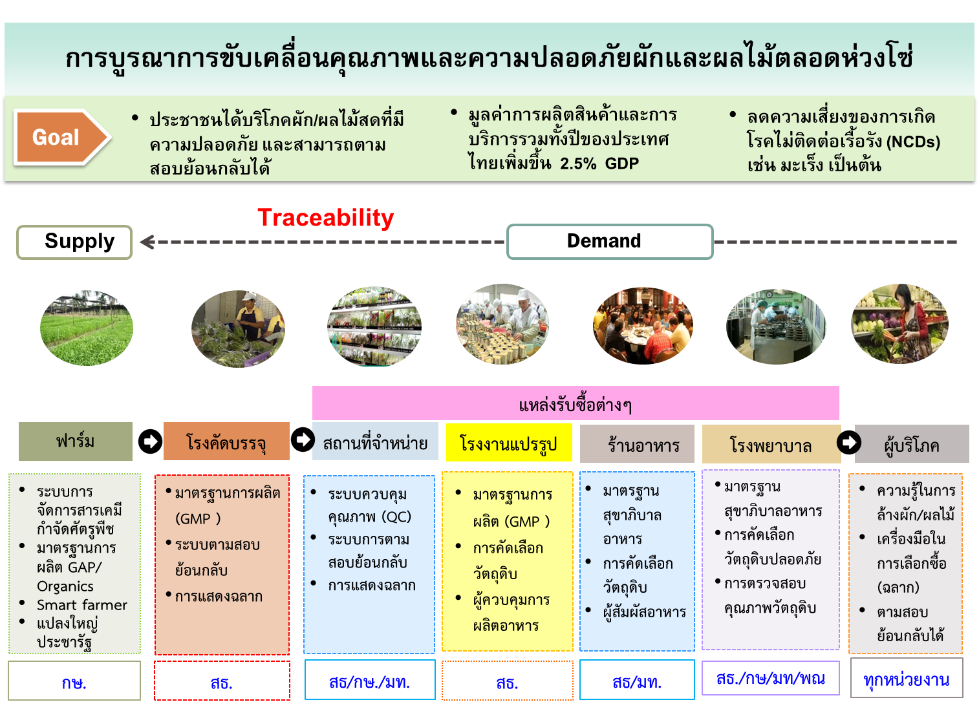

การดำเนินงานอาหารปลอดภัยกระทรวงสาธารณสุข ยุค 4.0
Thai FDA
11 พฤศจิกายน 2562

Slide 10
Task List NCD 2563
มาตรการ
3 เดือน
6 เดือน
9 เดือน
12 เดือน
เครือข่ายจังหวัดชุมพรดำเนินการผ่านเกณฑ์ NCD Clinic Plus ระดับดีมาก
1. นโยบาย/แผนงานชัดเจน
มีแผนยุทธศาสตร์แผนปฏิบัติงาน NCD เสนอแผนขอใช้งบประมาณ
ดำเนินงานกิจกรรมร้อยละ 50
สรุปการใช้เงินตามแผนงบประมาณ50%
ดำเนินงานกิจกรรมร้อยละ 80
ดำเนินงานกิจกรรมร้อยละ 100
สรุปการใช้เงินตามแผนงบประมาณปี63
จัดทำแผนงานโครงการ งาน NCD มี 2 โครงการ 9 กิจกรรม
2. พัฒนาระบบข้อมูลสารสนเทศงาน NCD
Tyre Area ถูกต้อง > ร้อยละ 90
ลงพื้นที่พัฒนาศักยภาพเจ้าหน้าที่ในการคีย์ข้อมูล
คุณภาพข้อมูลถูกต้องร้อยละ 80
ติดตามการคีย์ข้อมูลตามตัวชี้วัด
คุณภาพข้อมูลถูกต้อง ร้อยละ 90
ติดตามการคีย์ข้อมูลตามตัวชี้วัด
คุณภาพข้อมูลถูกต้องร้อยละ 90
ติดตามตัวชี้วัด
โครงการที่ 2 พัฒนาระบบบริการสุขภาพ สาขา NCD (2) จัดประชุมเชิงปฏิบัติการเรื่องการลงข้อมูลงาน NCD
3. พัฒนารูปแบบบริการ เพิ่มผลลัพธ์
HcA1C> ร้อยละ 90
HcA1C> ร้อยละ 90
DM C> ร้อยละ 40
HT C> ร้อยละ 50
CVD ร้อยละ 87.5
ไตร้อยละ 66
ตา/เท้า ร้อยละ 60
คัดกรองร้อยละ 90
รักษาและควบคุมผลลัพธ์ตามค่าเป้าหมาย
เฝ้าระวังภาวะ แทรกซ้อน ตา ไต เท้า หลอดเลือด
HcA1C> ร้อยละ 80
DM C> ร้อยละ 30
HT C> ร้อยละ 40
CVD ร้อยละ 80
ไต ร้อยละ 60
-ตา/เท้า ร้อยละ 40
HcA1C> ร้อยละ 90
DM C> ร้อยละ 40
HT C> ร้อยละ 50
CVD ร้อยละ 85
ไต ร้อยละ 62
-ตา/เท้า ร้อยละ 60
โครงการที่ 1 ประชุมคณะกรรมการงาน NCD เพื่อขับเคลื่อนงานไปในแนวทางเดียวกัน ติดตามผลดำเนินงาน
โครงการที่ 2 พัฒนาระบบบริการสุขภาพ (1) ประชุมชี้แจงตัวชี้วัด แผนปฏิบัติงานปี 63 สรุปผลงานปี62

Slide 11
Task List NCD 2563
มาตรการ
3 เดือน
6 เดือน
9 เดือน
12 เดือน
เครือข่ายจังหวัดชุมพรดำเนินการผ่านเกณฑ์ NCD Clinic Plus ระดับดีมาก
ตรวจสอบเครื่องมือคัดกรอง ปชช 35
มีข้อมูลผู้ป่วย
ตรวจสอบเครื่องมือตรวจตาวางแผนการใช้
- ผู้ป่วยเข้ารับการปรับเปลี่ยนพฤติกรรมร้อยละ 70
- ผู้ป่วยเข้ารับการตรวจตา ไต เท้า ร้อยละ 40
ผู้ป่วยเข้ารับการปรับเปลี่ยนพฤติกรรมร้อยละ 100
ผู้ป่วยได้รับการตรวจตา ไต เท้า ร้อยละ 60
ติดตามประเมินผลการปรับเปลี่ยนพฤติกรรมในผู้ป่วย
4. สนับสนุน Self care
โครงการที่ 2 พัฒนาระบบบริการสุขภาพ (3) คัดกรอง 35 ปีขึ้นไป พร้อมปรับเปลี่ยนพฤติกรรม
(6) จัดทำสมุดประจำตัวผู้ป่วยโรคไม่ติดตอเรื้อรัง
5. พัฒนาศักยภาพบุคลากร
จัดอบรมพัฒนาบุคลากรผู้รับผิดชอบ
บุคคลต้นแบบ NCD
ศึกษาดูงาน NCD
จัดอบรมพัฒนาผู้ดูแลผู้ป่วย DM,HT
เกิด อสม. NCD
จิตอาสา
ติดตามบุคคลต้นแบบ NCD ครบทุกอำเภอ
ติดตาม Direct care giver
ประเมินผลการดำเนินงานทุกกิจกรรม
โครงการที่ 1 ควบคุมโรคและภัยสุขภาพ (1) ประชุมพัฒนาศักยภาพเจ้าหน้าที่ 2 รุ่น รุ่นละ 2 วัน
(2) จัดอบรมผู้ดูแลผู้ป่วยเบาหวาน ความดันโลหิตสูง CG DM/HT อำเภอละ 50 คน/(5)แลกเปลี่ยนเรียนรู้
6. สร้างความเข้มแข็งของเครือข่ายชุมชน
ภาคีเครือข่ายสนับสนุน/มีส่วนร่วมในการให้ความรู้กับชุมชนเรื่องการป้องกัน Stroke STEMI
ขับเคลื่อนงานในพชอ.
เกิดแผนที่บ้านผู้ป่วย
Stroke STEMI
อำเภอต้นแบบการดูแลผู้ป่วยStrokeSTEMI
ขับเคลื่อนงานในพชอ.
-ติดตามการดูแลผู้ป่วย Stroke STEMI ในระดับอำเภอ ตำบล
-ติดตามการขับเคลื่อนงานในพชอ
ประเมินผลการดำเนินงาน NCD ในชุมชน
โครงการที่ 2 พัฒนาระบบบริการสุขภาพ (4) ประชุมเชิงปฏิบัติการภาคีเครือข่ายป้องกัน Stroke STEMI

Slide 12


ยุทธศาสตร์การขับเคลื่อนงานสุขภาพจิตและจิตเวช
พัฒนาระบบหน่วยบริการปฐมภูมิ /รพช.รพท.ตามมาตรฐานบริการสุขภาพจิต
จิตเวชสัญจร
PCC.
ยุทธศาสตร์
พัฒนาระบบการเข้าถึงบริการ
1
มีบุคลากรที่มีความรู้และทักษะเฉพาะทาง
พัฒนาศักยภาพเครือข่ายด้านสุขภาพจิตนอกหน่วยงาน ชุมชน
ยุทธศาสตร์
พัฒนาศักยภาพบุคลากร
2
การดูแล ส่งต่อ เยี่ยมติดตาม ผู้ป่วยจิตเวช ตาม พ.ร.บ.สุขภาพจิต
เสริมสร้างกลไกการมีส่วนร่วมของครอบครัว ชุมชน โรงเรียน
ร่วมขับเคลื่อนโดยกลไก พชอ./พชต./อสม.
บูรณาการเชื่อมโยงงานทุกกลุ่มวัย
ประสานหน่วยงานนอกที่มีบทบาท
ผลักดันให้สังคมยอมรับ ลดอคติผู้ป่วยจิตเวช
พัฒนากลไกการมีส่วนร่วม
ภาคีเครือข่าย
ยุทธศาสตร์
3

Slide 13
ยุทธศาสตร์การขับเคลื่อนงานสุขภาพจิตและจิตเวช
Small success ไตรมาส 1
Small success ไตรมาส 2
Small success ไตรมาส 3-4
หน่วยบริการประเมินตนเองตามเกณฑ์มาตรฐานพัฒนาคุณภาพบริการสุขภาพจิตและจิตเวช
วิเคราะห์ข้อมูลวางแผนดำเนินงาน
ประชุมแลกเปลี่ยนเรียนรู้
ขับเคลื่อนงานตามแผน
ประเมินผลการดำเนินงาน วิเคราะห์ปัญหา วางแผน
Case conference รายที่ประสบความสำเร็จ
ภาคีเครือข่ายให้ความร่วมมือ เห็นความสำคัญ
มีชุมชนนักปฏิบัติต้นแบบครบทุกอำเภอ
สรุป วิเคราะห์ ประเมินผลงาน การเข้าถึงบริการผู้ป่วยจิตเวช ซึมเศร้า เพิ่มขึ้น
ฆ่าตัวตายลดลง
มีผลงานวิชาการ นำเสนอผลงาน

Slide 14
ยุทธศาสตร์การขับเคลื่อนงานสาธารณสุขจังหวัดชุมพร
PP&P Excellence
Service Excellence
People Excellence
Government Excellence

Slide 15
รายละเอียดตัวชี้วัดกระทรวงสาธารณสุข ประจำปีงบประมาณ 2563

Slide 16
รายละเอียดตัวชี้วัดกระทรวงสาธารณสุขประจำปีงบประมาณ 2563 ที่ 1-10
ตัวชี้วัดที่ | รายการตัวชี้วัด
1 | อัตราส่วนการตายมารดาไทยต่อการเกิดมีชีพแสนคน
2 | ร้อยละของเด็กอายุ 0-5 ปี ทั้งหมดตามช่วงอายุที่กำหนดมีพัฒนาการสมวัย
3 | ร้อยละของเด็กอายุ0-5 ปี สูงดีสมส่วน และส่วนสูงเฉลี่ยที่อายุ 5 ปี
4 | เด็กไทยมีระดับสติปัญญาเฉลี่ยไม่ต่ำกว่า 100
5 | ร้อยละของเด็กอายุ 6-14 ปี สูงดีสมส่วน
6 | อัตราการคลอดมีชีพในหญิงอายุ 15-19 ปี
7 | ร้อยละของผู้สูงอายุที่มีภาวะพึ่งพิงได้รับการดูแลตาม Care Plan
8 | ร้อยละของประชากรสูงอายุที่มีพฤติกรรมสุขภาพที่พึงประสงค์
9 | ร้อยละของตำบลที่มีระบบการส่งเสริมสุขภาพดูแลผู้สูงอายุระ ยะยาว (Long Term Care) ในชุมชนผ่านเกณฑ์
10 | จำนวนครอบครัวไทยมีความรอบรู้สุขภาพเรื่องกิจกรรมทางกาย

Slide 17
รายละเอียดตัวชี้วัดกระทรวงสาธารณสุขประจำปีงบประมาณ 2563 ที่ 11-20
ตัวชี้วัดที่ | รายการตัวชี้วัด
11 | ร้อยละของอำเภอผ่านเกณฑ์การประเมินการพัฒนาคุณภาพชีวิตที่มีคุณภาพ
12 | ระดับความสำเร็จในการจัดการภาวะฉุกเฉินทางสาธารณสุขของหน่วยงานระดับจังหวัด
13 | ร้อยละการตรวจติดตามกลุ่มสงสัยป่วยโรคเบาหวานและ/หรือความดันโลหิตสูง
14 | ร้อยละของจังหวัดมีการขับเคลื่อนมาตรการยุติการใช้สารเคมีทางการเกษตร ที่มีอันตรายสูรวมกับหน่วยงานที่เกี่ยวข้องในระดับส่วนกลาง และภูมิภาค อย่างน้อย จังหวัดละ 1 เรื่อง
15 | ร้อยละของจังหวัดมีระบบรับแจ้งข่าว การใช้/ป่วยจากการสัมผัสสารเคมีทางการเกษตร 3 ชนิด (พาราควอต คลอร์ไพริฟอส ไกลโฟเสต) โดยประชาชน/อสม. ผ่าน Mobile Application สู่หน่วยบริการ (คลินิกสารเคมีเกษตร/คลินิกโรคจากการทำงาน)
16 | ร้อยละของจังหวัดมีการจัดทำฐานข้อมูลอาชีวอนามัยและสิ่งแวดล้อม (Occupational and Environmental Health Profile : OEHP) ด้านเกษตรกรรม และมีการรายงาน การเจ็บป่วยหรือเสียชีวิตจากสารเคมีทางการเกษตร (รหัสโรค T60)
17 | ร้อยละของผลิตภัณฑ์สุขภาพกลุ่มเสี่ยงที่ได้รับการตรวจสอบได้มาตรฐานตามเกณฑ์ที่ กำหนด
18 | ร้อยละของโรงพยาบาลที่พัฒนาอนามัยสิ่งแวดล้อมได้ตามเกณฑ์ GREEN&CLEAN Hospital
19 | ร้อยละของจังหวัดมีระบบจัดการป้จจัยเสี่ยงด้านสิ่งแวดล้อมที่ส่งผลกระทบต่อสุขภาพ
20 | ร้อยละหน่วยบริการปฐมภูมิและเครือข่ายหน่วยบริการปฐมภูมิ ที่เปิดดำเนินการในพื้นที่

Slide 18
รายละเอียดตัวชี้วัดกระทรวงสาธารณสุขประจำปีงบประมาณ 2563 ที่ 21-30
ตัวชี้วัดที่ | รายการตัวชี้วัด
21 | ร้อยละของประชาชนในอำเภอที่เป็นที่ตั้งของ รพศ./รพท. มีแพทย์เวชศาสตร์ครอบครัว หรือแพทย์ที่ผ่านการอบรมและคณะผู้ให้บริการสุขภาพปฐมภูมิดูแลด้วยหลักเวชศาสตร์ครอบครัว
22 | ร้อยละของผู้ป่วย กลุ่มเป้าหมายที่เด็รับการดูแลจาก อสม. หมอประจำบ้านมีคุณภาพ ชีวิตที่ดี
23 | จำนวน อสม. ที่ได้รับการพัฒนาเป็น อสม. หมอประจำบ้าน
24 | ร้อยละอัตราตายของผู้ป่วยโรคหลอดเลือดสมองและระยะเวลาที่ได้รับการรักษาที่ เหมาะสม
25 | อัตราความสำเร็จของการรักษาวัณโรคปอดรายใหม่
26 | ร้อยละของโรงพยาบาลที่ใช่ยาอย่างสมเหตุผล (RDU)
27 | ร้อยละของโรงพยาบาลที่มีระบบจัดการการดื้อยาต้านจุลชีพอย่างบูรณาการ (AMR)
28 | ร้อยละการส่งต่อผู้ป่วยนอกเขตสุขภาพลดลง
29 | อัตราตายทารกแรกเกิด
30 | ร้อยละการบรรเทาอาการปวดและจัดการอาการต่างๆ ด้วย Opioid ในผู้ป่วย ประคับประคองระยะท้ายอย่างมีคุณภาพ

Slide 19
รายละเอียดตัวชี้วัดกระทรวงสาธารณสุขประจำปีงบประมาณ 2563 ที่ 31- 40
ตัวชี้วัดที่ | รายการตัวชี้วัด
31 | ร้อยละของผู้ป่วยนอกทั้งหมดที่ได้รับบริการตรวจ วินิจฉัย รักษาโรค และฟื้นฟูสภาพด้วย ศาสตร์การแพทย์แผนไทยและการแพทย์ทางเลือก
32 | ร้อยละของผู้ป่วยโรคซึมเศร้าเข้าถึงบริการสุขภาพจิต
33 | อัตราการฆ่าตัวตายสำเร็จ
34 | อัตราตายผู้ป่วยติดเชื้อในกระแสเลือดแบบรุนแรงชนิด community-acquired
35 | ร้อยละของโรงพยาบาลที่มีทีม Refracture Prevention ในโรงพยาบาลตั้งแต่ระดับ M 1 ขึ้น ไป ที่มีแพทย์ออร์โธปิดิกส์เพิ่มขึ้น ให้ได้อย่างน้อย 1 ทีมต่อ 1 เขตสุขภาพ
36 | อัตราตายของผู้ป่วยโรคกล้ามเนื้อหัวใจตายเฉียบพลันชนิด STEMI และการให้การรักษา ตามมาตรฐานเวลาที่กำหนด
37 | ร้อยละผู้ป่วยมะเร็ง 5 อันดับแรกได้รับการรักษาภายในระยะเวลาที่กำหนด
38 | ร้อยละของผู้ป่วย CKD ที่มีอัตราการลดลงของ eGFR
38 | ร้อยละผู้ป่วยต้อกระจกชนิดบอด (Blinding Cataract) ได้รับการผ่าตัดภายใน 30 วัน
40 | อัตราส่วนของจำนวนผู้ยินยอมบริจาคอวัยวะจากผู้ป่วยสมองตาย ต่อจำนวนผู้ป่วย เสียชีวิตในโรงพยาบาล (โรงพยาบาล A, S)

Slide 20
รายละเอียดตัวชี้วัดกระทรวงสาธารณสุขประจำปีงบประมาณ 2563 ที่ 41-50
ตัวชี้วัดที่ | รายการตัวชี้วัด
41 | ร้อยละของผู้ป่วยยาเสพติดเข้ารับการบำบัดรักษา และ ติดตามดูแลอย่างต่อเนื่อง 1 ปี (Retention Rate)
42 | ร้อยละของผู้ป่วยยาเสพติดกลุ่มเสี่ยงก่อความรุนแรงได้รับการประเมิน บำบัดรักษาและ ติดตามดูแลช่วยเหลือตามระดับความรุนแรง อย่างต่อเนื่อง
43 | ร้อยละของโรงพยาบาลระดับ M และ F ในจังหวัดที่ให้การบริบาลฟื้นสภาพระยะกลาง แบบผู้ป่วยใน (intermediate bed/ward)
44 | ร้อยละของผู้ป่วยที่เข้ารับการผ่าตัด One Day Surgery
45 | จำนวนคลินิกการให้บริการกัญชาทางการแพทย์แผนปัจจุบันและแพทย์แผนไทย
46 | อัตราการเสียชีวิตของผู้ป่วยวิกฤตฉุกเฉิน (triage level 1) ภายใน 24 ชั่วโมง ใน โรงพยาบาลระดับ A, S, M1 (ทั้งที่ ER และ Admit)
47 | ร้อยละของประชากรเข้าถึงบริการการแพทย์ฉุกเฉิน
48 | ร้อยละของโรงพยาบาลศูนย์ผ่านเกณฑ์ ER คุณภาพ
49 | จำนวนผู้ป่วยที่ไม่ฉุกเฉินในห้องฉุกเฉินระดับ 4 และ 5 (Non trauma) ลดลง
50 | ร้อยละของจังหวัดเป้าหมายที่มีหน่วยบริการตั้งอยู่ในพื้นที่เกาะมีการจัดระบบบริการ สุขภาพสำหรับการท่องเที่ยวทางทะเลที่มีประสิทธิภาพ

Slide 21
รายละเอียดตัวชี้วัดกระทรวงสาธารณสุขประจำปีงบประมาณ 2563 ที่ 51-60
ตัวชี้วัดที่ | รายการตัวชี้วัด
51 | ร้อยละที่เพิ่มขึ้นของรายได้จากการท่องเที่ยวเชิงสุขภาพ ความงาม และแพทย์แผนไทย
52 | ระดับความสำเร็จของเขตสุขภาพที่มีการบริหารจัดการระบบการผลิตและพัฒนากำลังคน ได้ตามเกณฑ์
53 | ร้อยละของเขตสุขภาพที่มีการบริหารจัดการกำลังคนที่มีประสิทธิภาพ
54 | ร้อยละของหน่วยงานในสังกัดกระทรวงสาธารณสุขผ่านเกณฑ์การประเมิน ITA
55 | ร้อยละความสำเร็จของส่วนราชการในสังกัดสำนักงานปลัดกระทรวงสาธารณสุขที่ ดำเนินการพัฒนาคุณภาพการบริหารจัดการภาครัฐผ่านเกณฑ์ที่กำหนด
56 | ร้อยละของโรงพยาบาลสังกัดกระทรวงสาธารณสุขมีคุณภาพมาตรฐานผ่านการรับรอง HA ขั้น 3
57 | ร้อยละของ รพ.สต.ที่ผ่านเกณฑ์การพัฒนาคุณภาพ รพ.สต. ติดดาว
58 | จำนวนองค์กรแห่งความสุขที่มีคุณภาพมาตรฐาน
59 | ร้อยละของจังหวัดที่ผ่านเกณฑ์คุณภาพข้อมูล
60 | ร้อยละของหน่วยบริการที่เป็น Smart Hospital

Slide 22
รายละเอียดตัวชี้วัดกระทรวงสาธารณสุขประจำปีงบประมาณ 2563 ที่ 61-67
ตัวชี้วัดที่ | รายการตัวชี้วัด
61 | จำนวนโรงพยาบาลมีบริการรับยาที่ร้านยา
62 | ความแตกต่างอัตราการใช้สิทธิ (compliance rate) เมื่อไปใช้บริการผู้ป่วยใน (IP) ของผู้มีสิทธิใน 3 ระบบ
63 | ระดับความสำเร็จของการจัดทำสิทธิประโยชน์กลางผู้ป่วยในของระบบหลักประกัน สุขภาพ 3 ระบบ
64 | ร้อยละของหน่วยบริการที่ประสบภาวะวิกฤติทางการเงิน
65 | จำนวนนวัตกรรม หรือเทคโนโลยีสุขภาพที่คิดค้นใหม่ หรือที่พัฒนาต่อยอด
66 | ร้อยละของเขตสุขภาพมีการพัฒนาระบบบริหารจัดการที่มีประสิทธิภาพ
67 | ร้อยละของกฎหมายที่ควรปรับปรุงได้รับการแก้ไข และมีการบังคับใช้

Slide 23
Gantt’s chart ในการวางแผน/กำกับ/ติดตาม (รายไตรมาส/ปีงบประมาณ)
คลิกที่นี่

Slide 24
Core value
Mastery
Originality
People Centered Approach
Humility

Slide 25
Key Of Success

Slide 26
1.Customer Focus
1.1 Internal Customers
positive motivation
- เยี่ยมเสริมพลัง
- เวทีแสดงผลงาน
- การประกวด
- สื่อสร้างสรรค์
Engagement
- บ้านพัก (สวยงาม/ปลอดภัย/เพียงพอ)

Slide 27
1.Customer Focus
1.2 External Customers
กรรมการบริหารภาคประชาชน (รพ.สต./รพช. / รพท.)
สำรวจความต้องการและความคาดหวังของประชาชน
- Analytical
- Descriptive

Slide 28
2 Internal Process Management
2.1 Back Office
CFO Cup.
วิเคราะห์การเงินใน Cup. (รายรับ/รายจ่าย)
ศูนย์จัดเก็บรายได้
กลยุทธ์การเพิ่มรายได้ที่เป็นรูปธรรม

Slide 29
2 Internal Process Management
2.2 Front Office
พรบ.ระบบบริหารปฐมภูมิ
Family Care Team
เป้าหมายหลัก (Identity Target Groups)

Slide 30
3.Risk Communication
3.1 คณะทำงานไกล่เกลี่ย และข้อร้องเรียน
ระดับจังหวัด
ระดับหน่วยบริการ
3.2 สื่อสร้างสรรค์
ผู้สื่อข่าว พลเมือง
บรรณาธิการ
Online/Off line
ชื่นชมสิ่งดีๆ

Slide 31
4.Knowledge Management
4.1 Explicit Knowledge
Research Center
Ethical Committed
Research skill /Competency
4.2 Tacit Knowledge
Community of practice
Knowledge sharing
Analysis / Synthesis
Innovation / Knowledge

